Slide 1
«Топотушки»
представляют

Slide 2
«Мы росли и привыкали,
И ни сколько не скучали…»

Slide 3
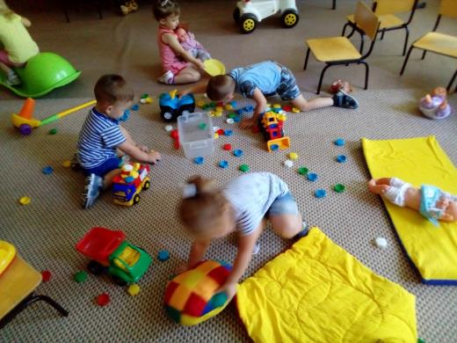
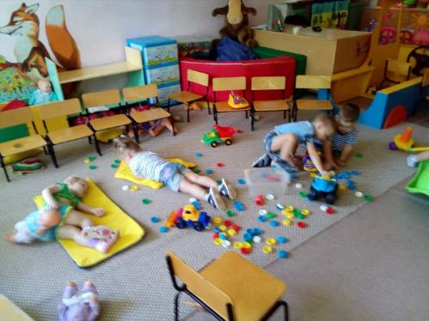
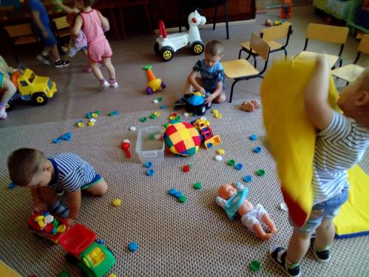
«Топотушки» ,начало….
Жили-были 100 ребят.
Все ходили в детский сад!!!!

Slide 4
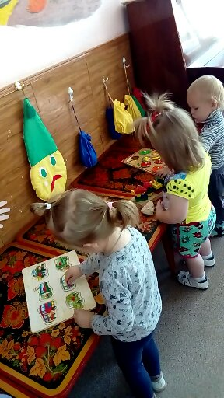
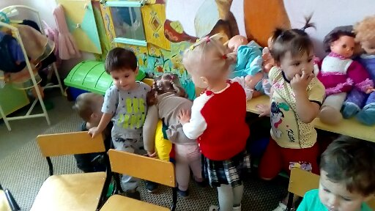
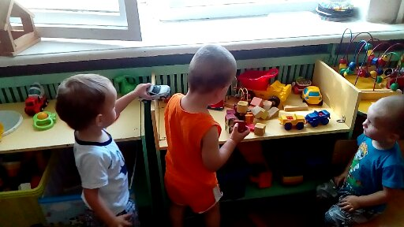

Slide 5
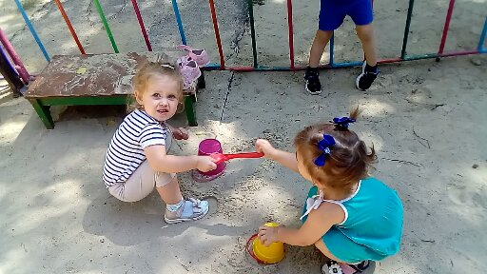
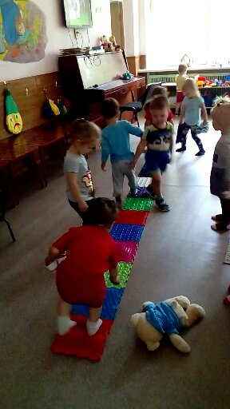
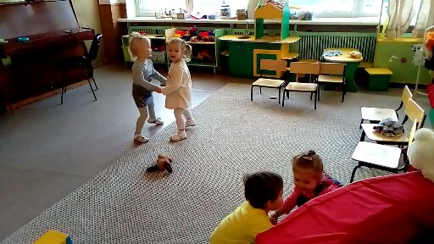
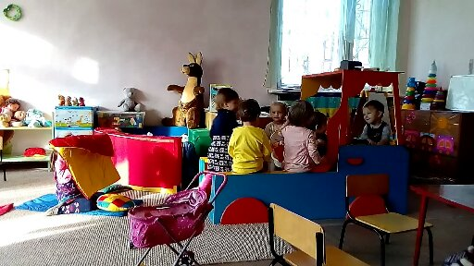
Мы с моей подружкой Томой вместе ходим в детский сад. Это вам не то что дома, это школа малышат!

Slide 6
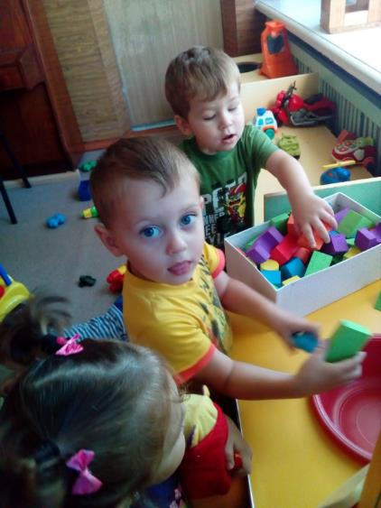
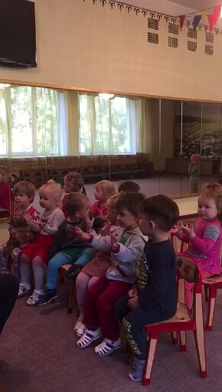
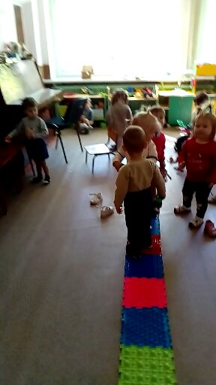
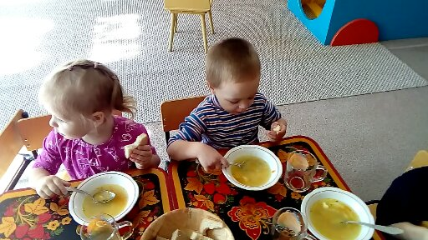
Здесь мы делаем зарядку. Ложкой правильно едим, приучаемся к порядку .детский сад-необходим!!

Slide 7
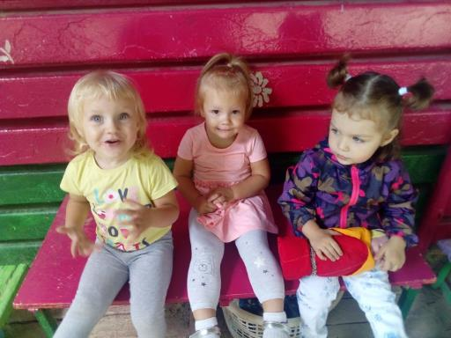
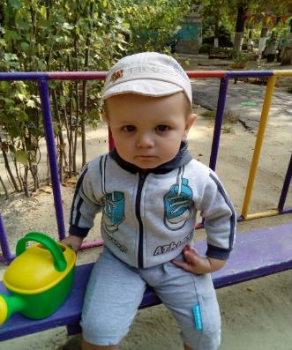
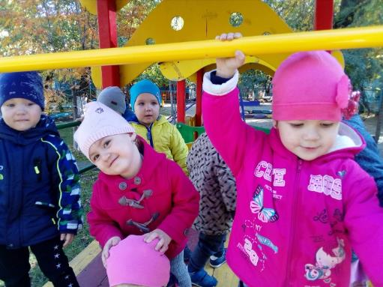
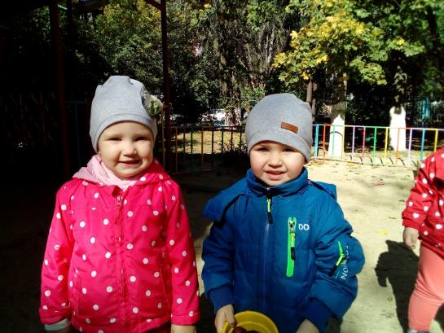
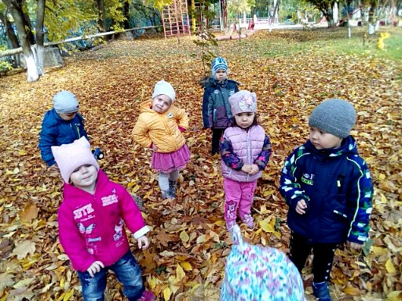
Детки в садике живут. здесь играют и поют. здесь друзей себе находят на прогулку вместе ходят!

Slide 8
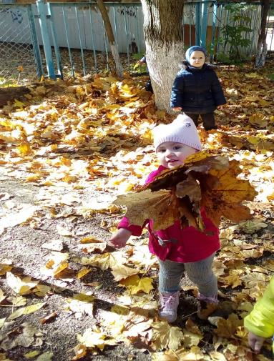
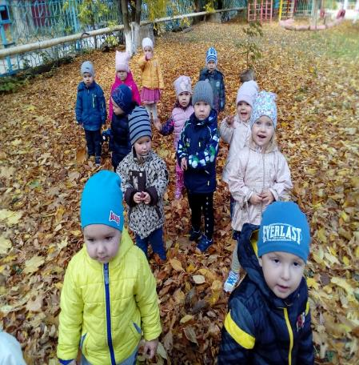
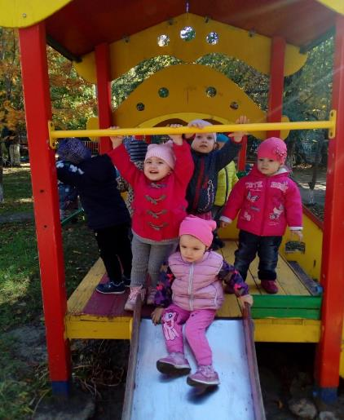
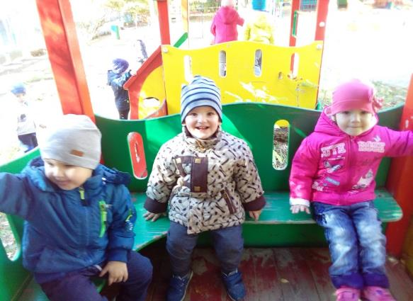
В детском садике .детишки ,все такие шалунишки! На прогулку вышли дети и несется с горки Петя!

Slide 9
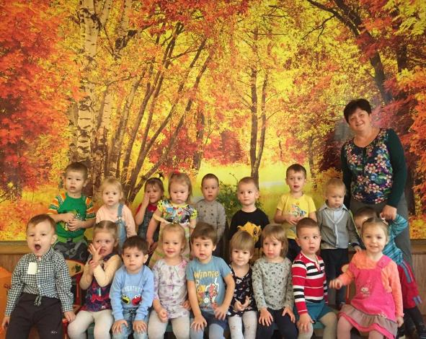
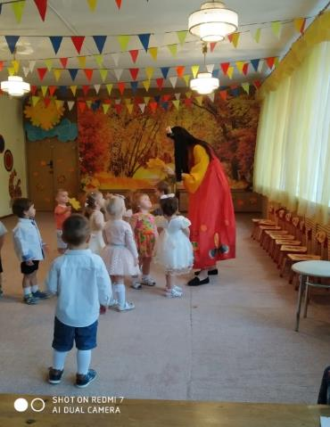
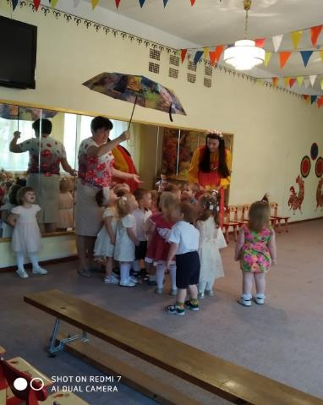
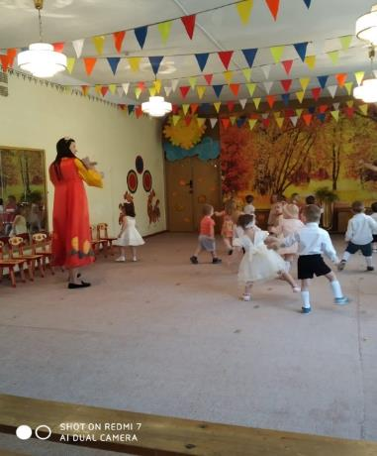
Ну ,а в праздник детский сад,, вам устроит маскарад, в красочных нарядах мы кружится рады!!

Slide 10
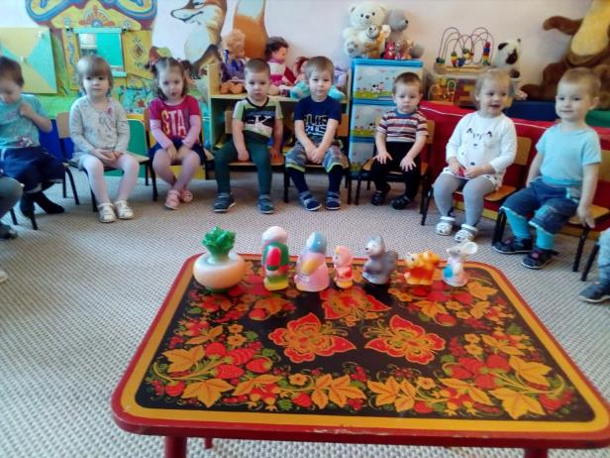
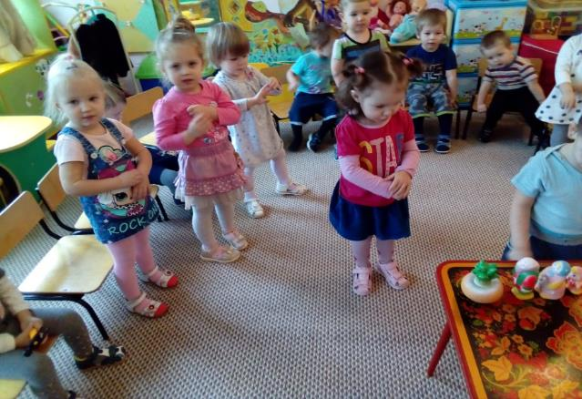
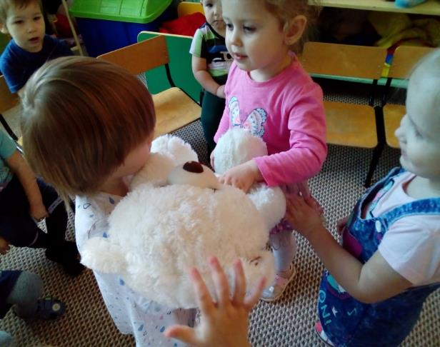
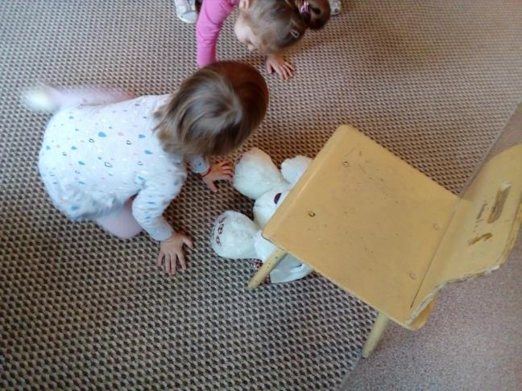
В этом доме все для нас, сказка песни, и рассказ! Мы играем и поем дружно в садике живем!

Slide 11
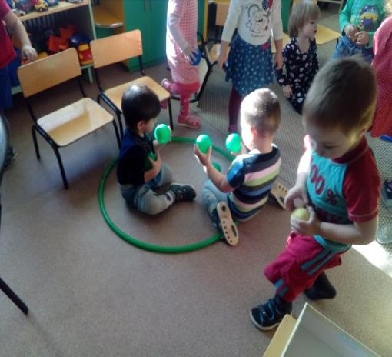
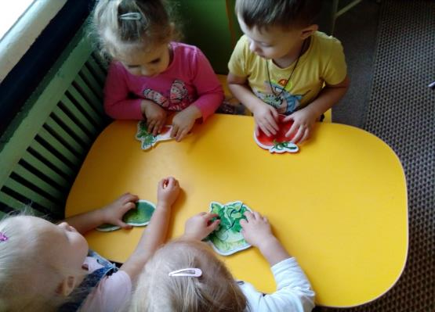
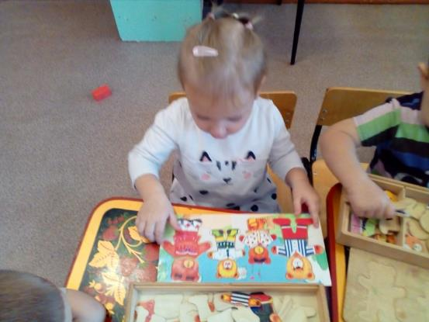
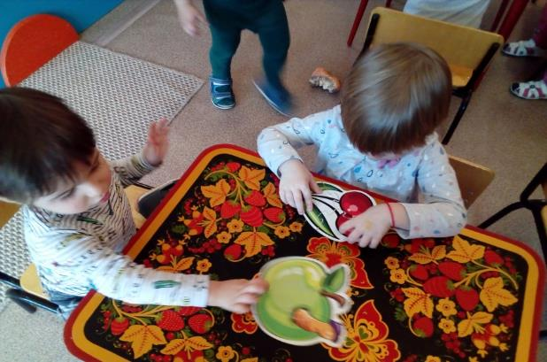
Детский сад –это игрушки, куклы. машинки, смешные зверушки, самая вкусная манная каша! И веселая девочка Маша!!!

Slide 12
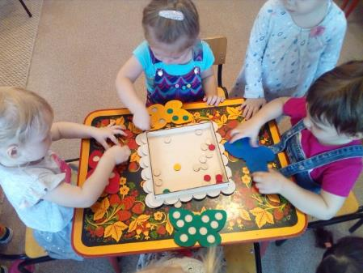
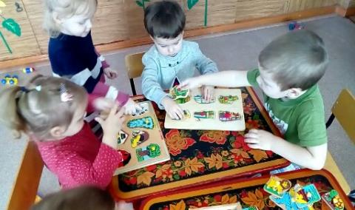
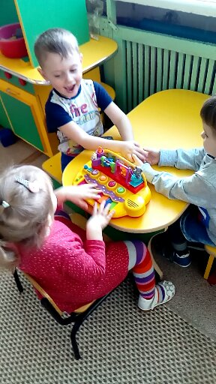
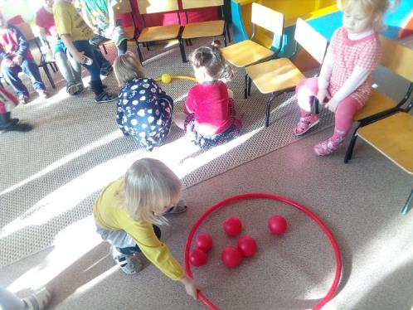
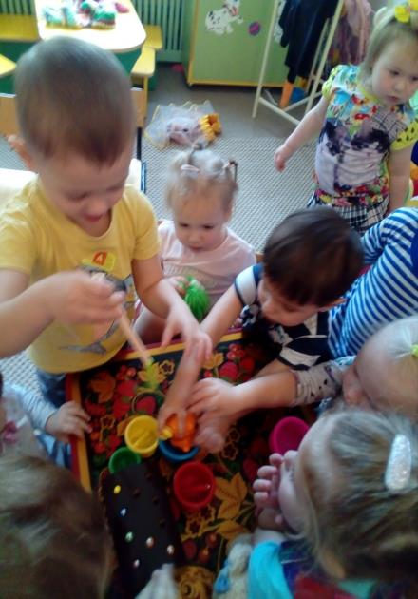
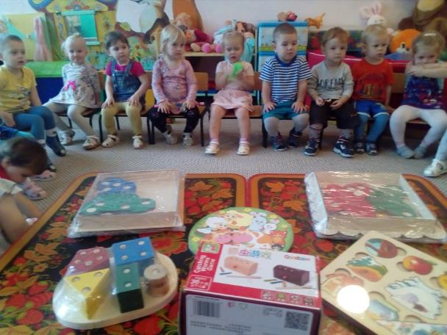
Наша группа дружная, умная, послушная,песни распевальная. очень музыкальная!

Slide 13
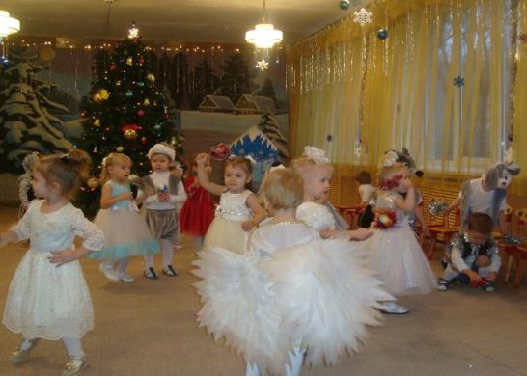
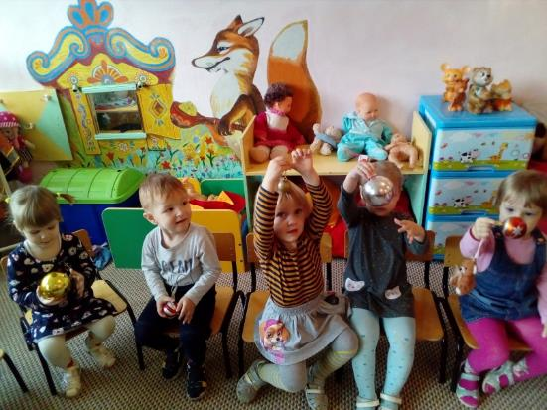
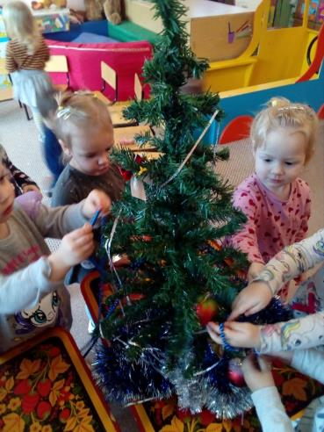
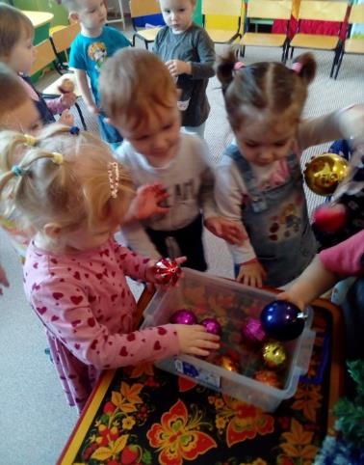
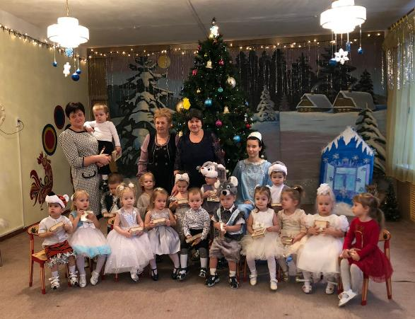
В Новый год! В Новый год веселится весь народ ну и мы не отстаем, тоже пляшем и поем!

Slide 14
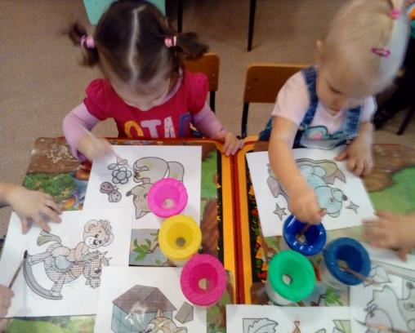
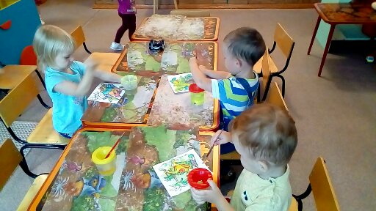
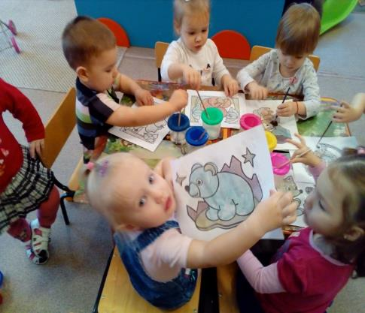
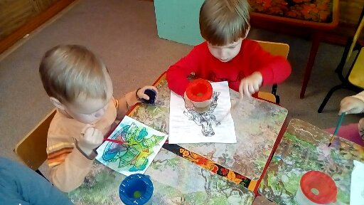
Я сейчас всю группу нашу, всеми красками раскрашу пусть веселый наш портрет, улыбается сто лет.

Slide 15
Мы сидим за столом
И рисуем елочку,
Возле елочки дом,
рядом гуляет телочка..

Slide 16
Это правда! Ну чего же тут скрывать? Дети любят, очень любят рисовать…

Slide 17
На бумаге, на асфальте, на стене и в трамвае на окне!

Slide 18
Учим мы стихи и песни, в нашей группе дошколят, места нет для нас чудесней, чем любимый детский сад!

Slide 19
Это что ,за чудо сад! Здесь не зреет виноград, здесь живут Маринки ,Кати и Данилки, а еще Дениски, Маши и Алиски!

Slide 20
Я. Люблю свой детский сад, в нем полным -полно ребят,1.2.3.4.5 Жаль, что всех не сосчитать. Может сто А может двести хорошо когда мы вместе!

Slide 21
У нас жилось вам радостно ,
вы пели и играли .
И даже не заметили кода большими стали.

